Slide 1





신나호텔
- 조선왕조 -

Slide 2







목차
1. 팀원소개 및 일정
2. 주제 소개
3. 개발 및 환경 구현
4. 코드 및 에러 소개
5. 프로젝트 시현
6. 후기
7. Q&A

Slide 3










팀 소개
김동명
이슬기
박현진
최현석
김태헌
박인권
강민성
조장 / 발표
프론트 엔드 총괄
백 엔드 지원
DB 총괄
백 엔드 지원
문서 제작
프론트 엔드 지원
백 엔드 지원
관리자 페이지
로그인 회원가입
백 엔드 총괄
DB 지원
문의하기
문서작업

Slide 4



Timeline
Project | Oct |  |  |  |  |  | Nov
 | 26 | 27 | 28 | 29 | 30 | 31 | 1 | 2 | 3 | 4 | 5 | 6 | 7 | 8 | 9 | 10 | 11 | 12 | 13 | 14 | 15 | 16 | 17
주제 선정 및 프론트엔드 작업
주제 재선정 및 프론트엔드 수정
DB / 백엔드 준비
백엔드 작업
DB 수정 / 프론트엔드 수정
백엔드 취합
화면 설계도 및 플로우차트 제작
발표 PPT 제작

Slide 5





주제 소개
신나호텔
호텔 예약 사이트
신라호텔 모방
선정 이유
여행을 좋아하는 팀원들이 모여
쉽고 간편한 호텔 예약 기능을
구현하기 위해 선정

Slide 6














개발 및 환경구현
흐름도 구현 / ERD / 사용한 프로그램

Slide 7



User flow
메인 페이지
객실정보
문의하기
위치 찾기
예약
로그인
회원가입
스탠다드
문의하기
체크인
내 정보
이름
디럭스
게시판
체크아웃
ID
객실
내 정보 관리
프리미어
디럭스
비밀번호
문의글 작성
성인
예약 내역
그랜드
비밀번호
확인
어린이
휴대폰 번호
검색
이메일
문의하기
예약하기
예약
회원가입
결제 페이지
로그아웃

Slide 8
Admin flow
메인 페이지
객실정보
문의하기
위치 찾기
예약
로그인
회원가입
스탠다드
문의하기
관리자 페이지
로그아웃
디럭스
게시판
문의 답글
관리 테이블
예약 내역
메인 홈페이지
프리미어
디럭스
문의글 작성
그랜드
회원정보
매출정보
문의하기
객실정보
예약하기
객실등록

Slide 9

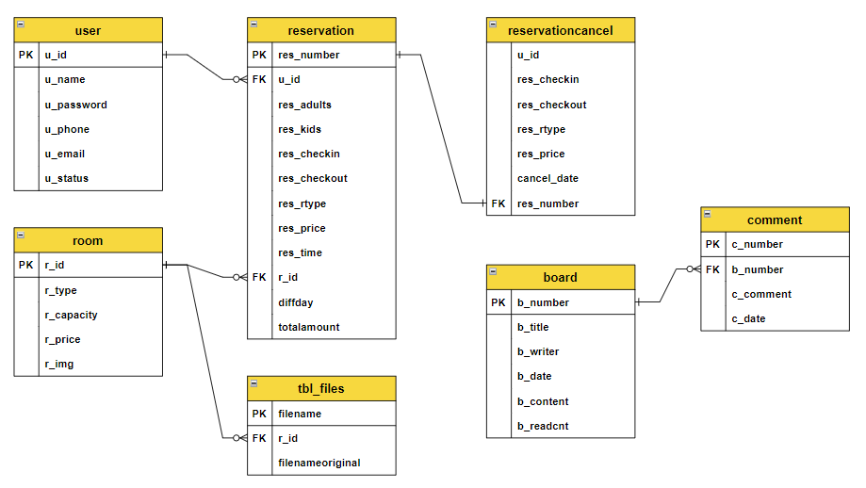
ERD

Slide 10














사용한 프로그램
개발 환경
DBMS
사용 언어
Server
소통 및 협업

Slide 11

코드 및 에러 소개

Slide 12

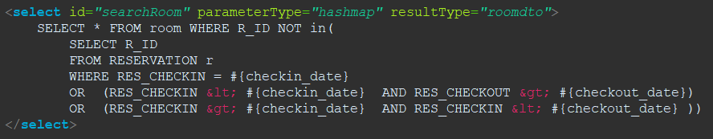


예약 가능한 방 조회
1.
2.
3.
조건 2.
예약일 : 예약 원하는 날짜
체크인, 체크아웃 : 예약 되어있는 날짜​
checkin
checkout
조건 1. 예약일 = 체크인 ​
조건 2. 체크인 < 예약일 < 체크아웃​
조건 3. 예약일 < 체크인 && 체크인 < 종료일​
조건 3.
checkin
checkout

Slide 13
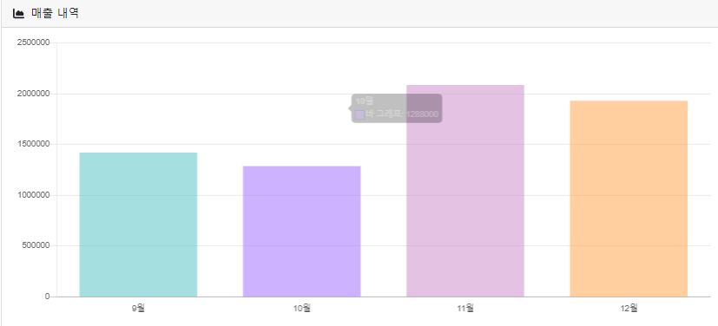
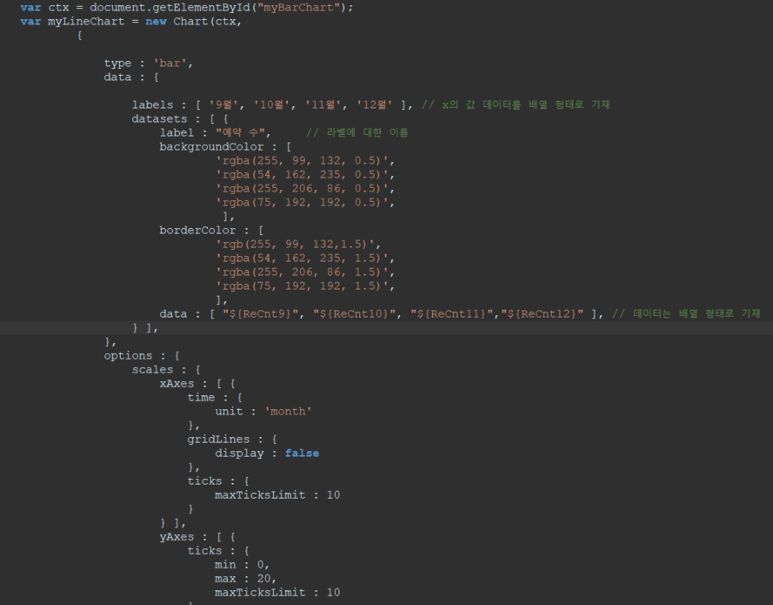
그래프 만들기
Chart.js를 이용하여 만든 그래프
Chart.js란 8개의 차트 유형을 지원하는 데이터 시각화를 위한 자유의 오픈 소스 자바스크립트 라이브러리이다.
DB에 입력되는 데이터에 따라 그래프 바뀜

Slide 14
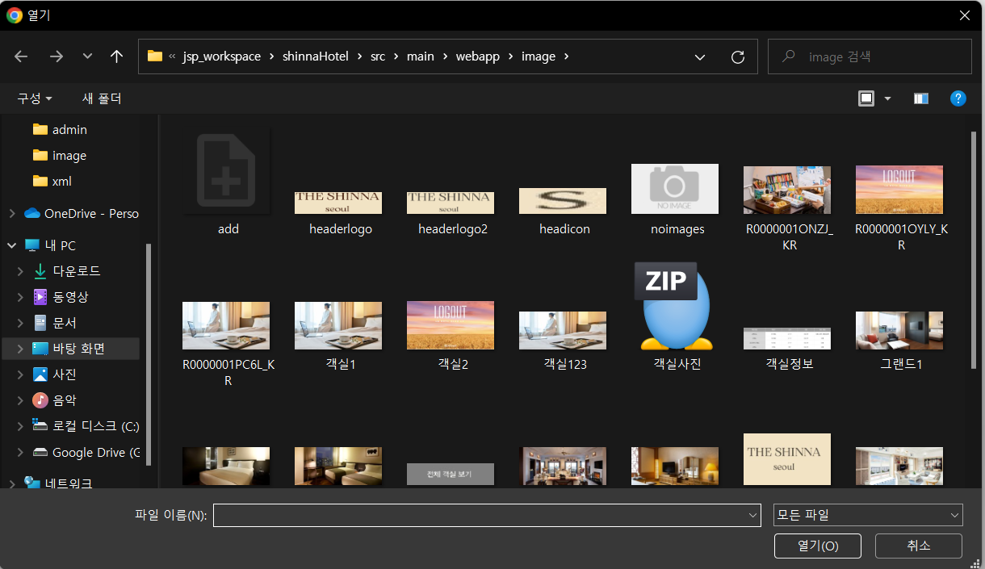
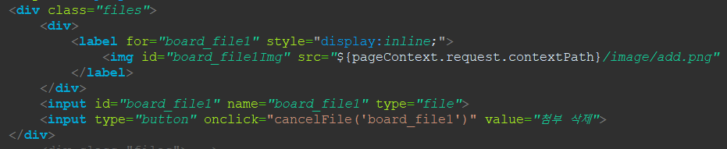
파일 첨부하기 1.
Form 태그 인코딩 타입 enctype="multipart/form-data"
파일을 첨부하기 위해서 type을 file로 설정

Slide 15
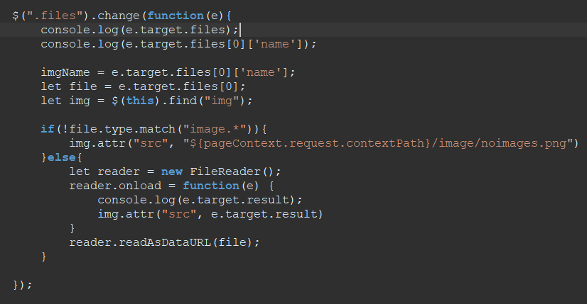

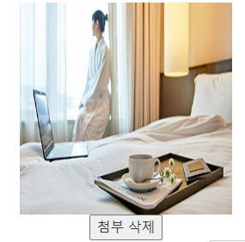

파일 첨부하기 2.
첨부된 파일의 타입이 이미지라면 썸네일 이미지를 출력
첨부된 파일의 이름 변수에 저장
or
파일 선택 전
이미지 파일 선택 후
이미지 타입이 아닌 경우

Slide 16
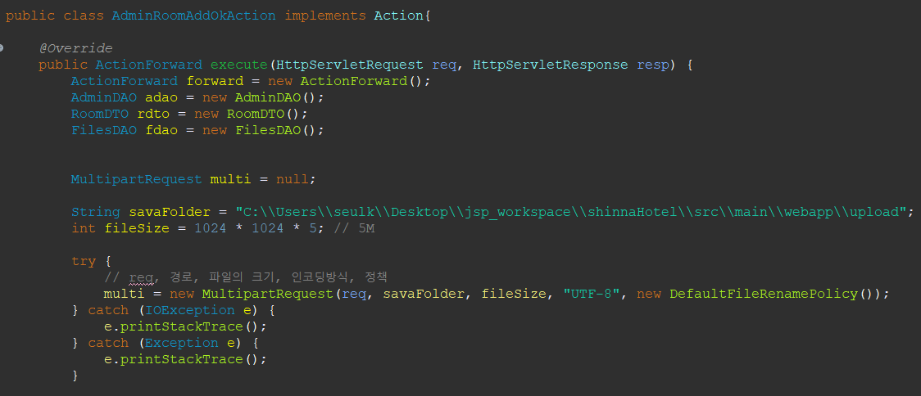
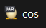
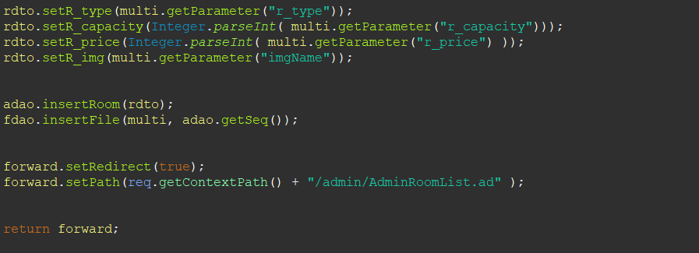
파일 첨부하기 3.
MultipartRequest 객체 생성 후 [req, 경로, 파일의 크기, 인코딩방식, 정책] 저장
library에 cos.jar추가
첨부 한 파일을 저장 할 경로 지정
Req 대신 MultipartRequest 객체를 사용 해야 한다

Slide 17
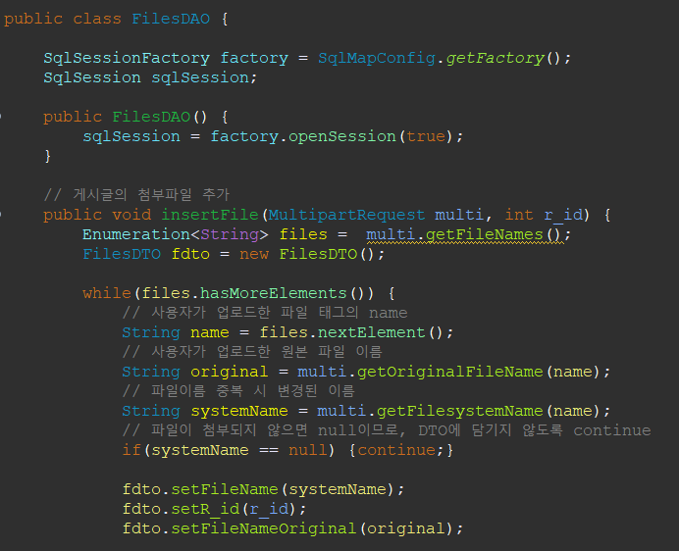
파일 첨부하기 4.
Enumeration 객체를 생성해서 이미지 파일의 이름을 저장하고 중복된 파일의 경우 파일의 이름을 자동으로 변경하여 DB에 저장한다.

Slide 18
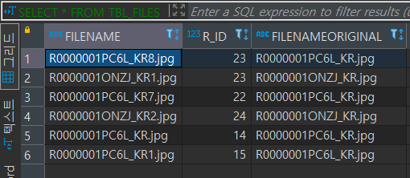
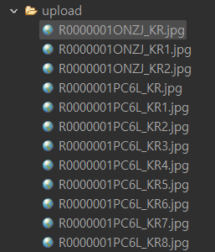
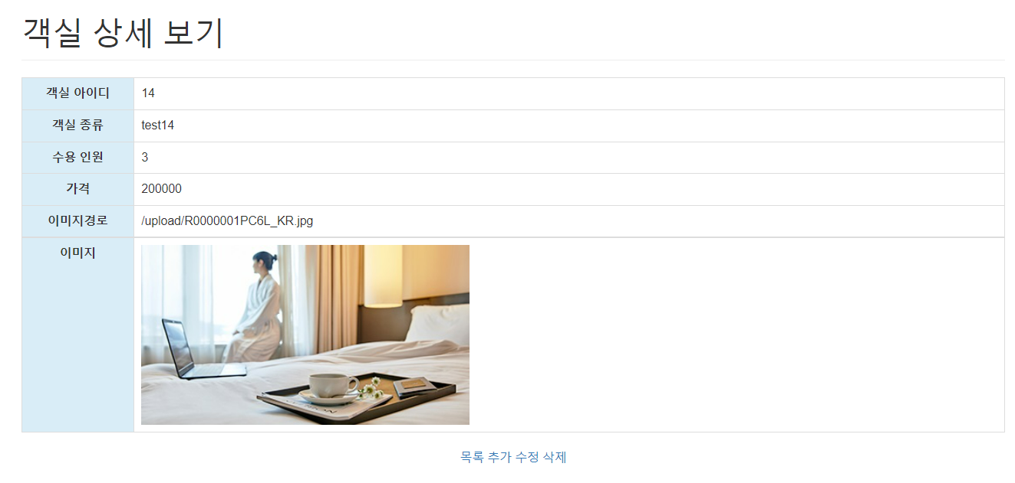
파일 첨부하기 5.
DB 인서트 후 지정해 놓은 파일 경로에 업로드한 파일이 생성되어 파일을 불러올 수 있다

Slide 19

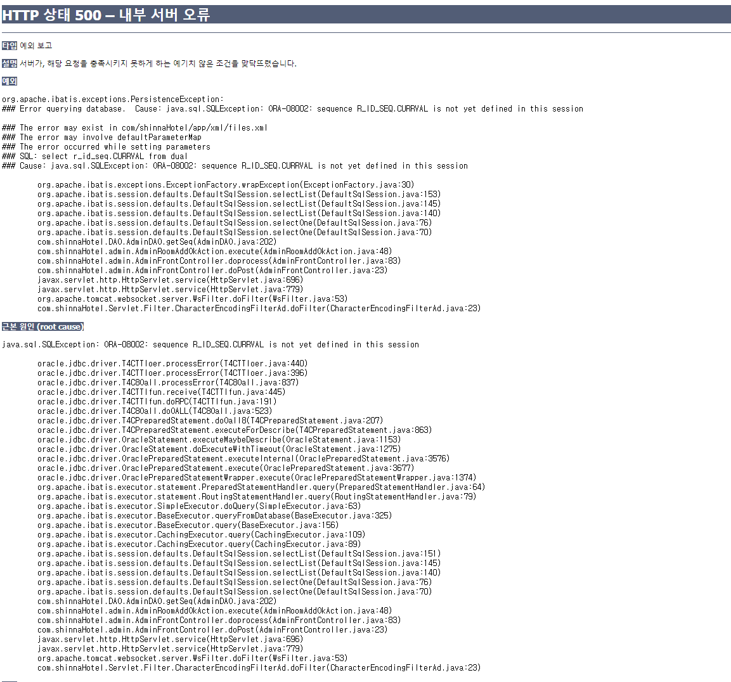
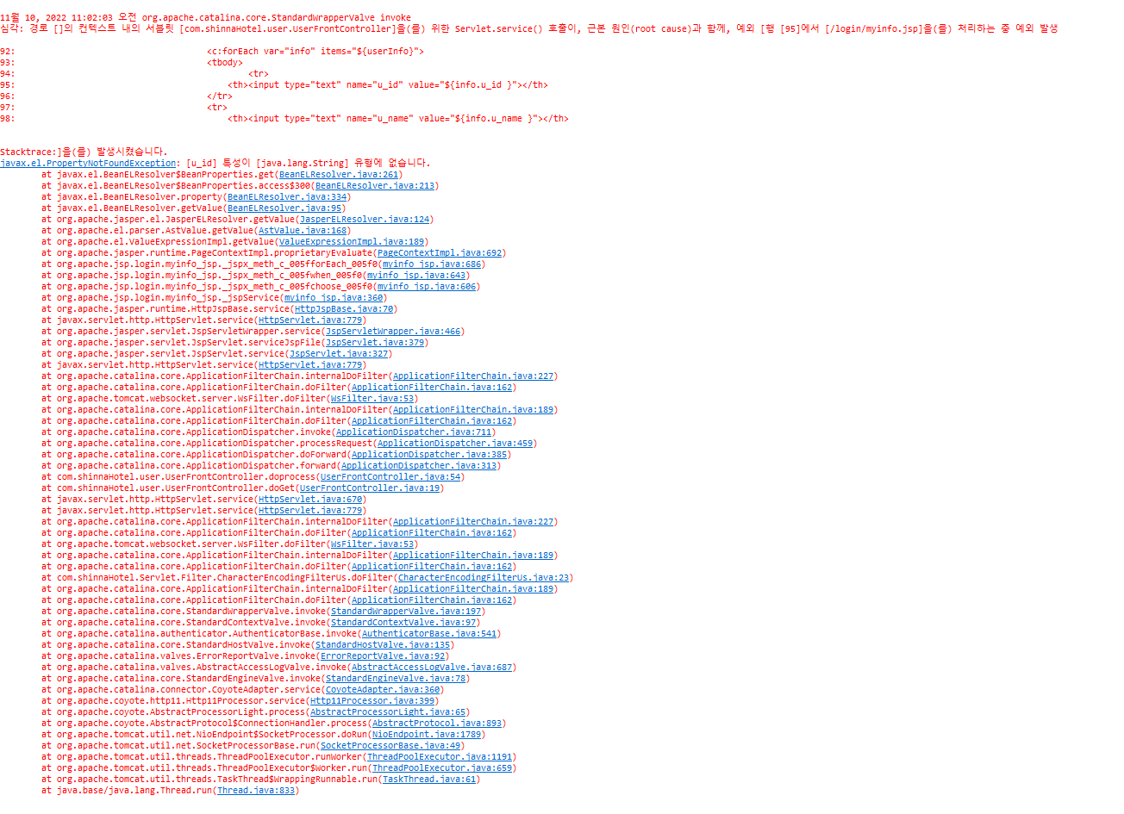
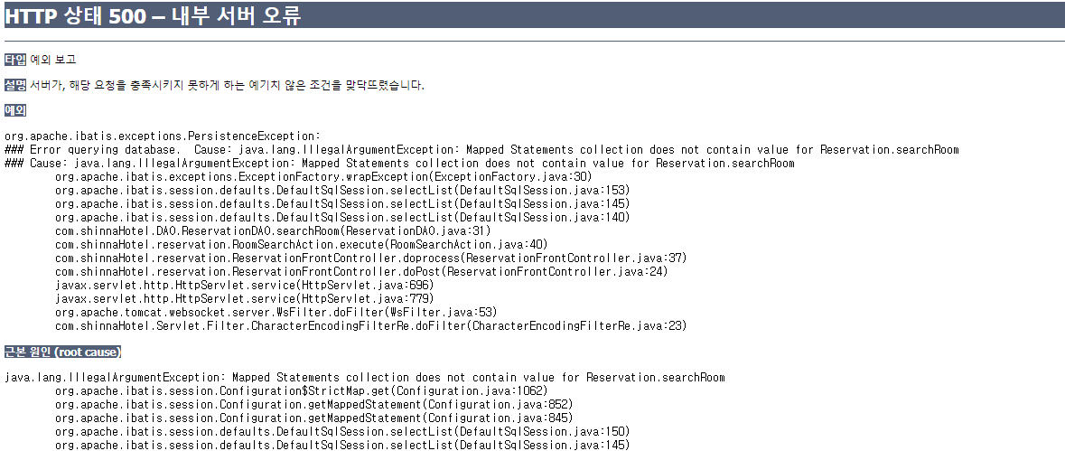
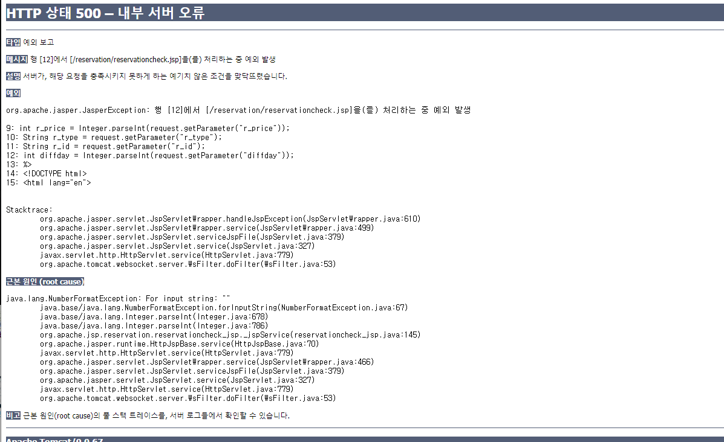
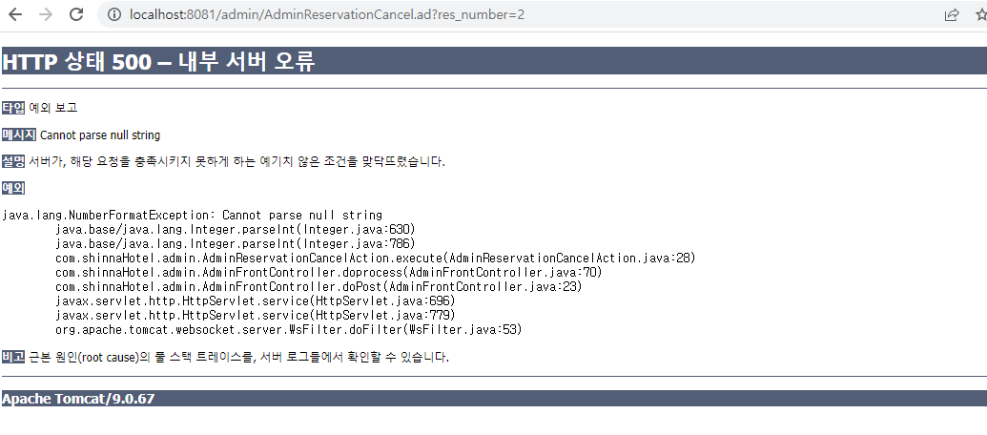
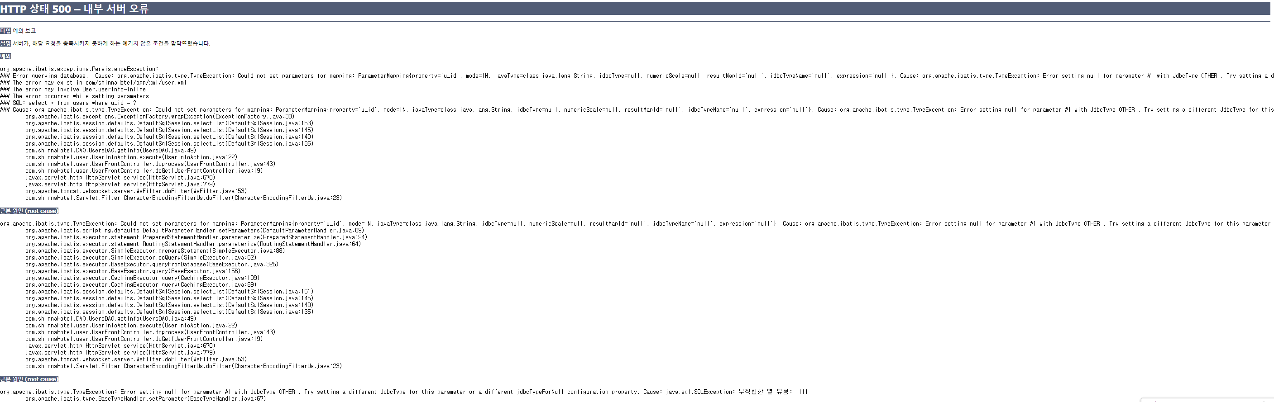

오류
org.apache.ibatis.exceptions.PersistenceException
javax.el.PropertyNotFoundException
org.apache.jasper.JasperException
Cannot parse null string
java.lang.IllegalArgumentException

Slide 20
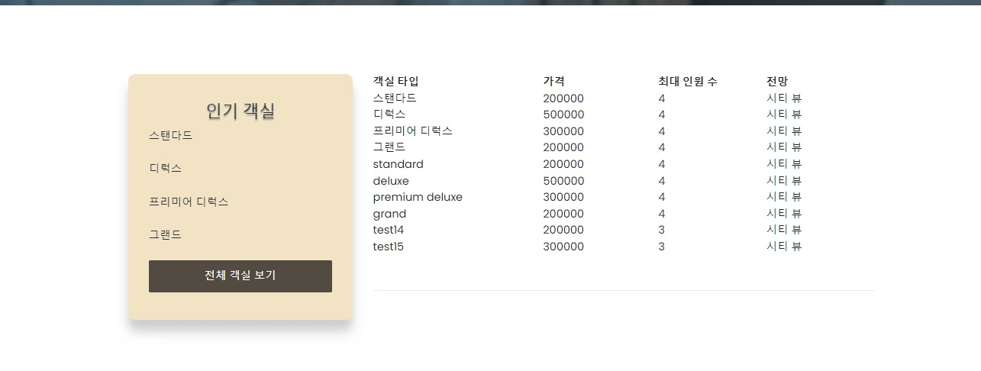
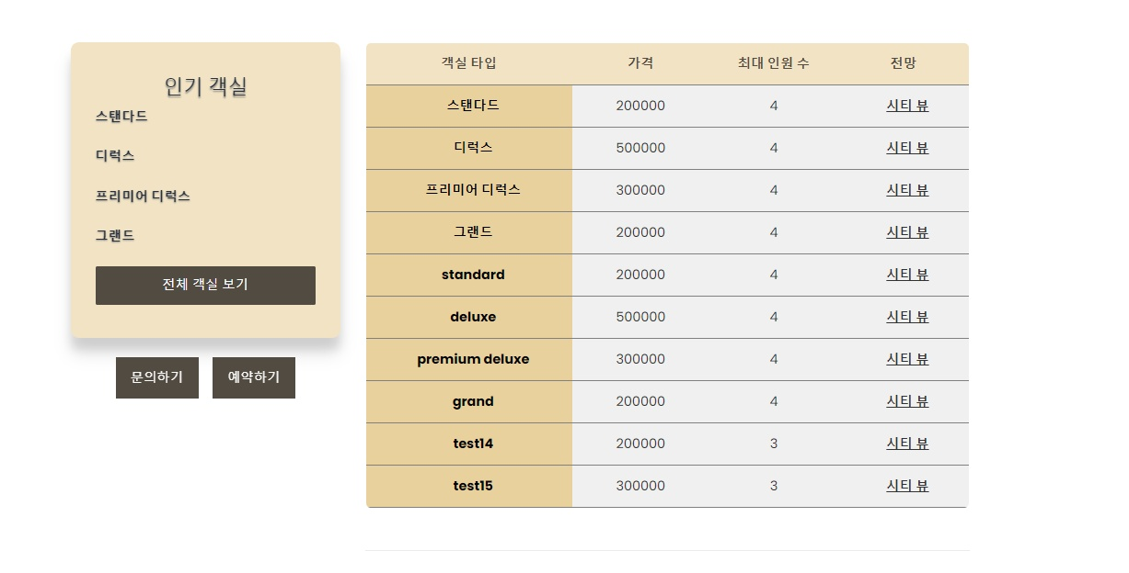
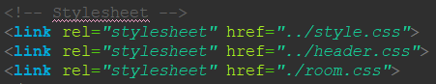
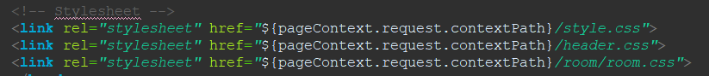
Css,js파일을 제대로 로딩하지 못할 경우 발생하는 오류
Resource들을 로드하는 코드를 정적에서 동적으로 path를 잡아준다

Slide 21

프로젝트 시현

Slide 22



조장을 맡게 될 줄 몰랐고 많이 서툴렀지만 조원들이 모두 힘써주고 노력해준 덕분에 무사히 프로젝트를 마칠 수 있었습니다.
믿고 잘 따라와준 조원들에게 감사합니다
김동명
개인 프로젝트 보다 팀 프로젝트가 배워가는게 더 많다고 느꼈습니다. 제가 실력이 부족해서 막히고 힘들었을 때 많은 도움을 주신 조장님, 조원분들께 감사합니다 다들 너무 고생 많으셨습니다!!!
마지막까지 화이팅!
소감
최현석
박현진
팀 프로젝트를 통해 지금까지 배웠던 기능들을 복습하고 한단계 더 성장할 수 있는 시간이었습니다.
팀 프로젝트를 통해 하고 싶은 것이 많았지만, 여러 상황으로 인해 결과물이 많이 아쉬운 것 같다. 다음 프로젝트에서는 더 좋은 결과를 낼 수 있도록, 많은 것을 배운 기회가 되었다고 생각한다.
이슬기

Slide 23
김태헌
문의하기 게시판 파트를 맡았는데 처음엔 좀 막막했지만 강사님의 강의 내용이나 자료가 큰 도움이 되었습니다. JSP 언어 자체가 낯설었고 작업을 진행하면서 힘들기도 했지만 그래도 여러 방면에서 유익한 경험이었던 것 같습니다
소감
개발 업계에 입사해서 업무를 시작할 경우에 가장 먼저 체감 되는게 협업, 소통능력, 의견조율능력 세가지라고 합니다. 이 세가지를 팀 프로젝트 과정을 준비하며 약간이나마 체험 할 수 있었던 것 같아 뜻 깊은 시간이었습니다. 헤매고 있을 때 조언을 받아 겨우 진행할 수 있었던 것도 좋은 경험이 되었습니다. 팀원분들에게 감사드리고, 조장님의 헌신에 또 감사드립니다.
박인권
개인사정으로 개발에는 참여하지 않았지만 늦은 새벽까지 소통하며 고생하시는 조원분들 모습을 보며 쉽게 이용하던 웹페이지들이 개발자들의 노력과 정성이 녹여진 결과물이라는 소중함을 느꼇고 만들어지는 과정을 보면서 소통이 얼마나 중요한지 느낄 수 있었습니다. 개발에 힘쓰신 조원분들 노고에 비할 바는 아니지만 새롭게, 새삼 깨닫게 된 점이 많았던 것 같습니다.
강민성

Slide 24


Slide 25

감사합니다

